Slide 1
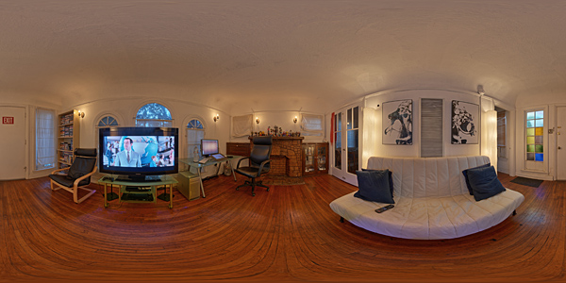
IBL
IBL( image based lighting)，是一系列光照技术，它将周围环境视为一个大光源。通常使用立方体贴图来实现。将每个立方体贴图纹理视为光发射器。
vec3 radiance =
texture(_cubemapEnvironment, w_i).rgb;
.HDR 格式
存储一个完整的立方体映射，所有6个面都使用浮点数据。这允许我们指定0.0到1.0范围之外的颜色值，以使灯光具有正确的颜色强度。文件格式还使用了一个巧妙的技巧来存储每个浮点值，不是每个通道32位的值，而是每个通道8位的值，使用颜色的alpha通道作为指数（这确实会带来精度损失）。从一个球体投影到一个平面上的，可以更容易地将环境存储到一个称为等矩形贴图的单一图像中。
#include "stb_image.h"
[...]
stbi_set_flip_vertically_on_load(true);
int width, height, nrComponents;
float *data = stbi_loadf("newport_loft.hdr", &width, &height, &nrComponents, 0);
unsigned int hdrTexture;
if (data) {
glGenTextures(1, &hdrTexture);
glBindTexture(GL_TEXTURE_2D, hdrTexture);
glTexImage2D(GL_TEXTURE_2D, 0, GL_RGB16F, width, height, 0, GL_RGB, GL_FLOAT, data);
glTexParameteri(GL_TEXTURE_2D, GL_TEXTURE_WRAP_S, GL_CLAMP_TO_EDGE);
glTexParameteri(GL_TEXTURE_2D, GL_TEXTURE_WRAP_T, GL_CLAMP_TO_EDGE);
glTexParameteri(GL_TEXTURE_2D, GL_TEXTURE_MIN_FILTER, GL_LINEAR);
glTexParameteri(GL_TEXTURE_2D, GL_TEXTURE_MAG_FILTER, GL_LINEAR);
stbi_image_free(data);
} else { std::cout << "Failed to load HDR image." << std::endl; }
stb_image.h自动将HDR值映射到浮点值：默认情况下，每个通道32位，每个颜色3个通道。这就是将等矩形HDR环境贴图存储到2D浮点纹理中。

Slide 2
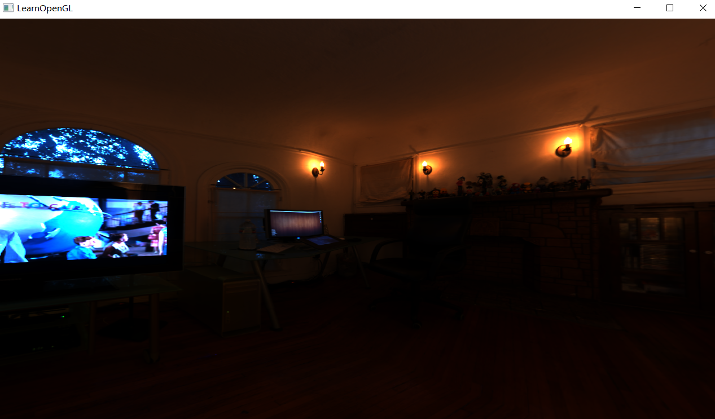
#version 330 core
layout (location = 0) in vec3 aPos;
out vec3 localPos;
uniform mat4 projection;
uniform mat4 view;
void main() {
localPos = aPos;
gl_Position = projection * view * vec4(localPos, 1.0);
}
#version 330 core out vec4 FragColor;
in vec3 localPos;
uniform sampler2D equirectangularMap;
const vec2 invAtan = vec2(0.1591, 0.3183);
vec2 SampleSphericalMap(vec3 v) {
vec2 uv = vec2(atan(v.z, v.x), asin(v.y));
uv *= invAtan;
uv += 0.5;
return uv;
}
void main() {
vec2 uv = SampleSphericalMap(normalize(localPos)); // 一定要标准化localPos
vec3 color = texture(equirectangularMap, uv).rgb;
FragColor = vec4(color, 1.0);
}

Slide 3
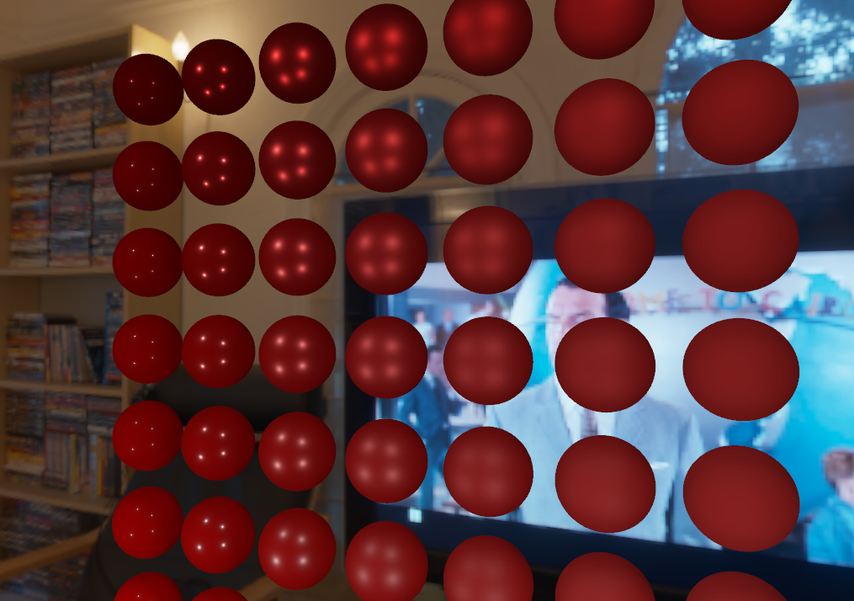
前面我们有效地将一个等矩形图像映射到一个立方体形状上，接下来将源HDR图像转换为立方体贴图纹理。为此，我们必须渲染同一个立方体6次，用帧缓冲区对象记录其视觉结果：
unsigned int captureFBO, captureRBO;
glGenFramebuffers(1, &captureFBO);
glGenRenderbuffers(1, &captureRBO);
glBindFramebuffer(GL_FRAMEBUFFER, captureFBO);
glBindRenderbuffer(GL_RENDERBUFFER, captureRBO);
glRenderbufferStorage(GL_RENDERBUFFER, GL_DEPTH_COMPONENT24, 512, 512);
glFramebufferRenderbuffer(GL_FRAMEBUFFER, GL_DEPTH_ATTACHMENT,
GL_RENDERBUFFER, captureRBO);
生成相应的立方体贴图颜色纹理，为其6个面中的每个面预先分配内存：
unsigned int envCubemap;
glGenTextures(1, &envCubemap);
glBindTexture(GL_TEXTURE_CUBE_MAP, envCubemap);
for (unsigned int i = 0; i < 6; ++i) { /
/ note that we store each face with 16 bit floating point values
glTexImage2D(GL_TEXTURE_CUBE_MAP_POSITIVE_X + i, 0, GL_RGB16F, 512, 512, 0,
GL_RGB, GL_FLOAT, nullptr);
}
glTexParameteri(GL_TEXTURE_CUBE_MAP, GL_TEXTURE_WRAP_S, GL_CLAMP_TO_EDGE);
glTexParameteri(GL_TEXTURE_CUBE_MAP, GL_TEXTURE_WRAP_T, GL_CLAMP_TO_EDGE);
glTexParameteri(GL_TEXTURE_CUBE_MAP, GL_TEXTURE_WRAP_R, GL_CLAMP_TO_EDGE);
glTexParameteri(GL_TEXTURE_CUBE_MAP, GL_TEXTURE_MIN_FILTER, GL_LINEAR);
glTexParameteri(GL_TEXTURE_CUBE_MAP, GL_TEXTURE_MAG_FILTER, GL_LINEAR);

Slide 4
然后剩下要做的就是将等矩形2D纹理捕捉到立方体贴图面上。
glm::mat4 captureProjection = glm::perspective(glm::radians(90.0f), 1.0f, 0.1f, 10.0f);
glm::mat4 captureViews[] = {
glm::lookAt(glm::vec3(0.0f, 0.0f, 0.0f), glm::vec3( 1.0f, 0.0f, 0.0f), glm::vec3(0.0f, -1.0f, 0.0f)),
glm::lookAt(glm::vec3(0.0f, 0.0f, 0.0f), glm::vec3(-1.0f, 0.0f, 0.0f), glm::vec3(0.0f, -1.0f, 0.0f)),
glm::lookAt(glm::vec3(0.0f, 0.0f, 0.0f), glm::vec3( 0.0f, 1.0f, 0.0f), glm::vec3(0.0f, 0.0f, 1.0f)),
glm::lookAt(glm::vec3(0.0f, 0.0f, 0.0f), glm::vec3( 0.0f, -1.0f, 0.0f), glm::vec3(0.0f, 0.0f, -1.0f)),
glm::lookAt(glm::vec3(0.0f, 0.0f, 0.0f), glm::vec3( 0.0f, 0.0f, 1.0f), glm::vec3(0.0f, -1.0f, 0.0f)),
glm::lookAt(glm::vec3(0.0f, 0.0f, 0.0f), glm::vec3( 0.0f, 0.0f, -1.0f), glm::vec3(0.0f, -1.0f, 0.0f))
};
// convert HDR equirectangular environment map to cubemap equivalent equirectangularToCubemapShader.use();
equirectangularToCubemapShader.setInt("equirectangularMap", 0);
equirectangularToCubemapShader.setMat4("projection", captureProjection);
glActiveTexture(GL_TEXTURE0);
glBindTexture(GL_TEXTURE_2D, hdrTexture);
glViewport(0, 0, 512, 512);
// don't forget to configure the viewport to the capture dimensions. glBindFramebuffer(GL_FRAMEBUFFER, captureFBO);
for (unsigned int i = 0; i < 6; ++i) {
equirectangularToCubemapShader.setMat4("view", captureViews[i]);
glFramebufferTexture2D(GL_FRAMEBUFFER, GL_COLOR_ATTACHMENT0,
GL_TEXTURE_CUBE_MAP_POSITIVE_X + i, envCubemap, 0);
glClear(GL_COLOR_BUFFER_BIT | GL_DEPTH_BUFFER_BIT);
renderCube(); // renders a 1x1 cube
}
glBindFramebuffer(GL_FRAMEBUFFER, 0);
#version 330 core
layout (location = 0)
in vec3 aPos;
uniform mat4 projection;
uniform mat4 view;
out vec3 localPos;
void main() {
localPos = aPos;
mat4 rotView = mat4(mat3(view)); // remove translation from the view matrix
vec4 clipPos = projection * rotView * vec4(localPos, 1.0);
gl_Position = clipPos.xyww;
}
渲染天空盒子作为背景
#version 330 core
out vec4 FragColor;
in vec3 localPos;
uniform samplerCube environmentMap;
void main() {
vec3 envColor = texture(environmentMap, localPos).rgb;
envColor = envColor / (envColor + vec3(1.0));
envColor = pow(envColor, vec3(1.0/2.2));
FragColor = vec4(envColor, 1.0);
}

Slide 5
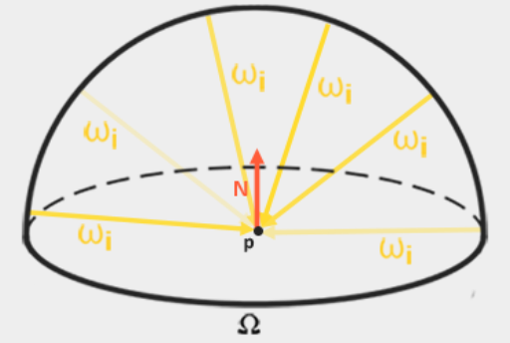
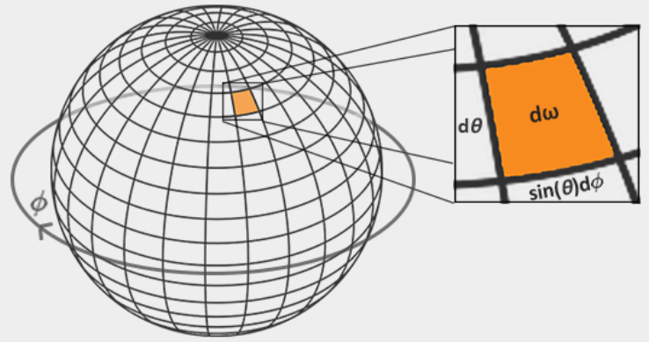


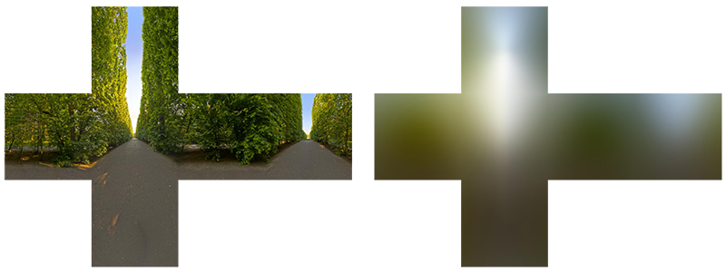

漫反射 IBL
然而，在计算上不可能从Ω的每个可能方向对环境照明进行采样，可能方向的数量在理论上是无限的。然而，可以通过从半球内均匀或随机地获取有限数量的方向或样本来近似方向数，以获得相当准确的辐照度近似值；通过离散的方式有效求解积分∫
然而，对每一个片段进行实时计算仍然太费时，样本数量非常大，所以我们希望对其进行预计算。由于半球的方向决定了我们捕捉辐照度的位置，我们可以预先计算围绕所有输出方向的每个可能半球方向的辐照度：
$$L_{o}\left(p,ω_{o}\right)=k_{d}\frac{c}{π}\int_{Ω}^{ }{L_{i}\left(p,ω_{i}\right)n∙ω_{i}}dω_{i}$$
vec3 irradiance = vec3(0.0);
vec3 up = vec3(0.0, 1.0, 0.0);
vec3 right = normalize(cross(up, normal));
up = normalize(cross(normal, right));
float sampleDelta = 0.025;
float nrSamples = 0.0;
for(float phi = 0.0; phi < 2.0 * PI; phi += sampleDelta) {
for(float theta = 0.0; theta < 0.5 * PI; theta += sampleDelta) {
// spherical to cartesian (in tangent space)
vec3 tangentSample = vec3(sin(theta) * cos(phi), sin(theta) * sin(phi), cos(theta));
// tangent space to world
vec3 sampleVec = tangentSample.x * right + tangentSample.y * up + tangentSample.z * N;
irradiance += texture(environmentMap, sampleVec).rgb * cos(theta) * sin(theta);
nrSamples++;
}
}
irradiance = PI * irradiance * (1.0 / float(nrSamples));

Slide 6
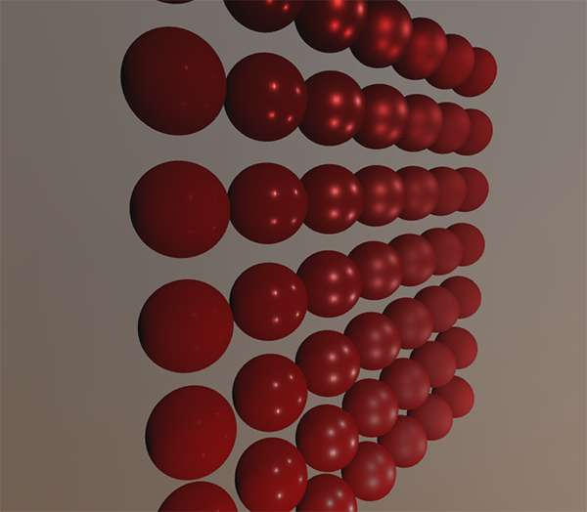
现在剩下要做的是设置OpenGL渲染代码，这样我们就可以对之前捕获的envCubemap进行卷积。首先，我们创建辐照度立方体贴图（同样，我们只需在渲染循环之前执行一次）：
unsigned int irradianceMap;
glGenTextures(1, &irradianceMap);
glBindTexture(GL_TEXTURE_CUBE_MAP, irradianceMap);
for (unsigned int i = 0; i < 6; ++i) {
glTexImage2D(GL_TEXTURE_CUBE_MAP_POSITIVE_X + i, 0, GL_RGB16F,
32, 32, 0, GL_RGB, GL_FLOAT, nullptr);
}
glTexParameteri(GL_TEXTURE_CUBE_MAP, GL_TEXTURE_WRAP_S, GL_CLAMP_TO_EDGE);
glTexParameteri(GL_TEXTURE_CUBE_MAP, GL_TEXTURE_WRAP_T, GL_CLAMP_TO_EDGE);
glTexParameteri(GL_TEXTURE_CUBE_MAP, GL_TEXTURE_WRAP_R, GL_CLAMP_TO_EDGE);
glTexParameteri(GL_TEXTURE_CUBE_MAP, GL_TEXTURE_MIN_FILTER, GL_LINEAR);
glTexParameteri(GL_TEXTURE_CUBE_MAP, GL_TEXTURE_MAG_FILTER, GL_LINEAR);
辐照度贴图均匀地平均了周围的所有辐射，对细节要求不高，因此以低分辨率（32x32）存储贴图，让OpenGL的线性过滤完成大部分工作。接下来，捕获帧缓冲区重新缩放到新的分辨率：
glBindFramebuffer(GL_FRAMEBUFFER, captureFBO);
glBindRenderbuffer(GL_RENDERBUFFER, captureRBO);
glRenderbufferStorage(GL_RENDERBUFFER, GL_DEPTH_COMPONENT24, 32, 32);
使用卷积着色器，以与捕获环境立方体贴图类似的方式渲染环境贴图：
irradianceShader.use();
irradianceShader.setInt("environmentMap", 0);
irradianceShader.setMat4("projection", captureProjection);
glActiveTexture(GL_TEXTURE0);
glBindTexture(GL_TEXTURE_CUBE_MAP, envCubemap);
glViewport(0, 0, 32, 32); // don't forget to configure the viewport to the capture dimensions.
glBindFramebuffer(GL_FRAMEBUFFER, captureFBO);
for (unsigned int i = 0; i < 6; ++i) {
irradianceShader.setMat4("view", captureViews[i]);
glFramebufferTexture2D(GL_FRAMEBUFFER, GL_COLOR_ATTACHMENT0, GL_TEXTURE_CUBE_MAP_POSITIVE_X + i, irradianceMap, 0);
glClear(GL_COLOR_BUFFER_BIT | GL_DEPTH_BUFFER_BIT);
renderCube();
}
glBindFramebuffer(GL_FRAMEBUFFER, 0);
现在，在这个例行程序之后，我们应该有一个预先计算的辐照度贴图，可以直接用于基于漫反射图像的照明。为了查看我们是否成功地卷积了环境贴图，我们将用环境贴图代替辐照度贴图作为skybox的环境采样器：

Slide 7
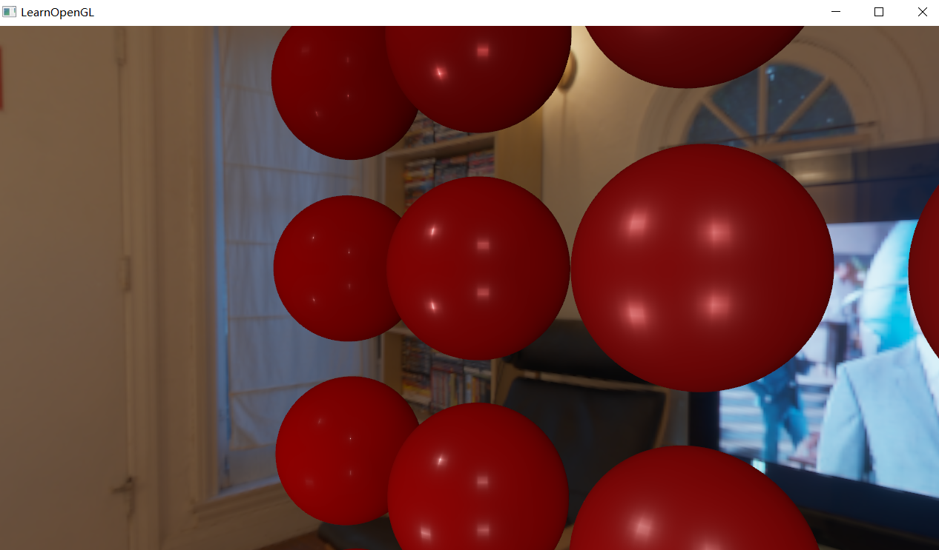
PBR和间接辐照度照明
辐照度贴图表示从所有周围间接光累积的反射积分的漫反射部分。鉴于光不是来自直接光源，而是来自周围环境，我们将漫反射和镜面反射间接照明都视为环境照明，以替换之前设置的常量项。
uniform samplerCube irradianceMap;
// vec3 ambient = vec3(0.03);
vec3 ambient = texture(irradianceMap, N).rgb;
间接照明同时包含漫反射和镜面反射部分，需要相应地权衡漫反射部分。使用菲涅尔方程来确定表面的间接反射比，从中得出折射（或漫反射）比：
vec3 fresnelSchlickRoughness(float cosTheta, vec3 F0, float roughness) {
return F0 + (max(vec3(1.0 - roughness), F0) - F0) * pow(clamp(1.0 - cosTheta, 0.0, 1.0), 5.0);
}
vec3 kS = fresnelSchlickRoughness(max(dot(N, V), 0.0), F0, roughness);
vec3 kD = 1.0 - kS;
vec3 irradiance = texture(irradianceMap, N).rgb;
vec3 diffuse = irradiance * albedo;
vec3 ambient = (kD * diffuse) * ao;
这看起来仍然有点奇怪，因为更多的金属球体需要某种形式的反射，才能正确地开始看起来像金属表面（因为金属表面不反射漫反射光），而目前这些表面仅（几乎）来自点光源。

Slide 8
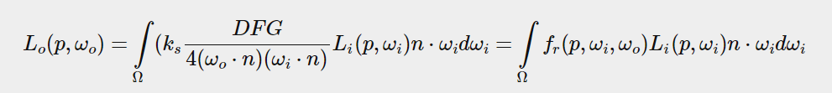
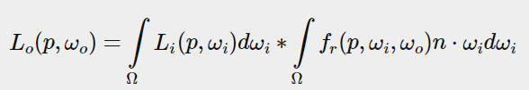
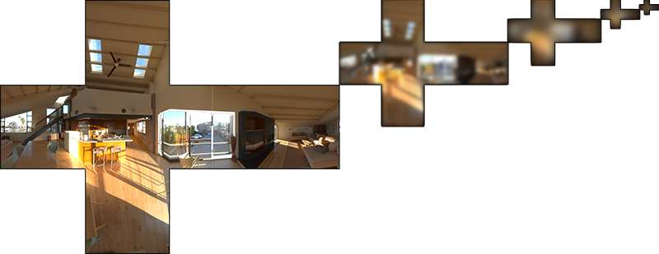
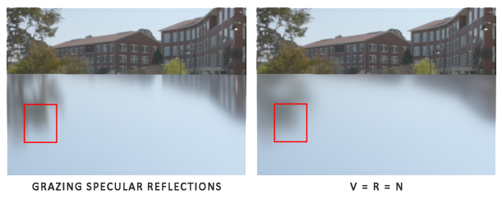
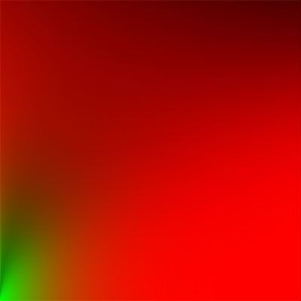
Specular IBL
BRDF
第一部分（卷积时）称为预过滤环境图，它（类似于辐照度图）是预计算的环境卷积图，但这一次考虑了粗糙度。为了增加粗糙度级别，环境贴图会与更多散射的采样向量进行卷积，从而产生更模糊的反射。对于我们卷积的每个粗糙度级别，我们将顺序模糊的结果存储在预过滤贴图的mipmap级别中。例如，预过滤的环境地图在其5个mipmap级别中存储5个不同粗糙度值的预卷积结果，如下所示：
高光部分，要考虑粗糙度α，必须需要渲染出多个粗糙度下的环境图
我们使用Cook-Torrance BRDF的分布函数（NDF）生成样本向量及其散射量，该函数以法线和View的方向作为输入。由于我们在卷积环境贴图时事先不知道视图方向，通过假设视图方向（以及镜面反射方向）等于输出样本方向来进一步近似。这将自身转换为以下代码：
vec3 N = normalize(w_o); vec3 R = N; vec3 V = R
方程的第二部分等于镜面积分的BRDF部分。假设入射辐射在每个方向上都是完全白色的（因此L（p，x）=1.0），我们可以预先计算BRDF的响应，给定输入粗糙度和n⋅ωi，将预先计算的BRDF对每个法线和光照方向组合的响应存储在2D查找纹理（LUT）中，该纹理称为BRDF积分贴图。2D lookup纹理向曲面的菲涅耳响应输出一个比例（红色）和一个偏移值（绿色），为提供分割镜面积分的第二部分：
粗糙度
n⋅ωi

Slide 9
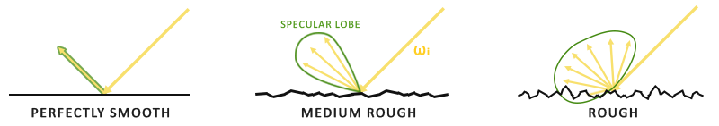
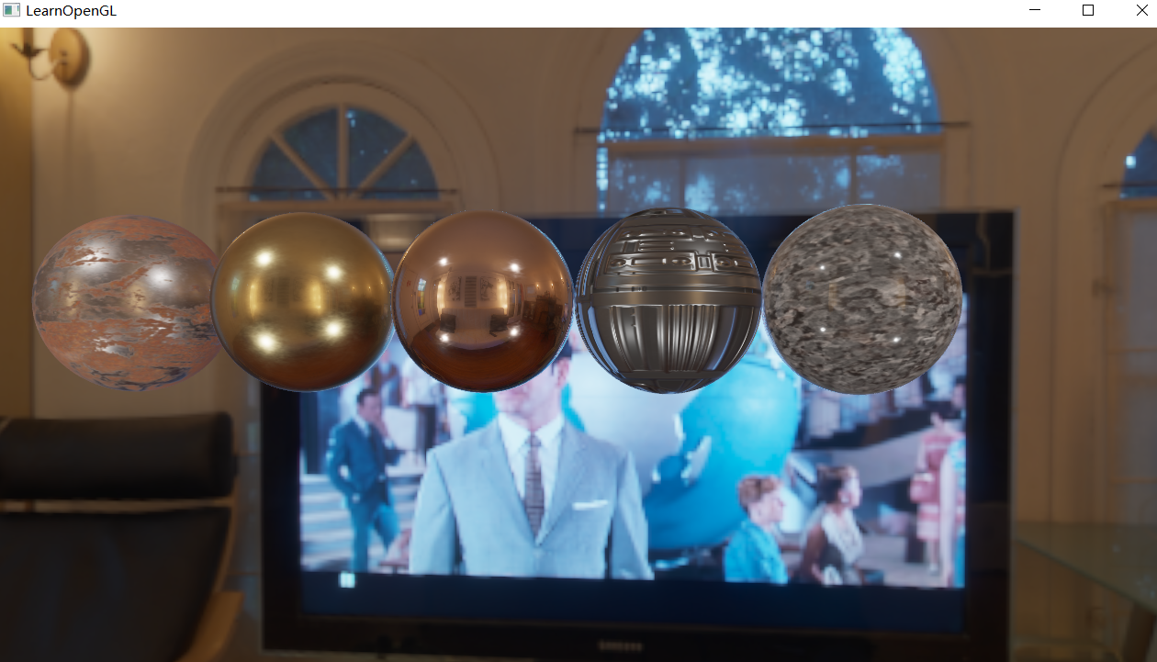
将BRDF积分图和预过滤环境图两者结合起来，得到镜面积分的结果：
float lod = getMipLevelFromRoughness(roughness);
vec3 prefilteredColor = textureCubeLod(PrefilteredEnvMap, refVec, lod);
vec2 envBRDF = texture2D(BRDFIntegrationMap, vec2(NdotV, roughness)).xy;
vec3 indirectSpecular = prefilteredColor * (F * envBRDF.x + envBRDF.y)
预过滤HDR环境映射
unsigned int prefilterMap;
glGenTextures(1, &prefilterMap);
glBindTexture(GL_TEXTURE_CUBE_MAP, prefilterMap);
for (unsigned int i = 0; i < 6; ++i) {
glTexImage2D(GL_TEXTURE_CUBE_MAP_POSITIVE_X + i, 0, GL_RGB16F, 128, 128, 0,
GL_RGB, GL_FLOAT, nullptr);
}
glTexParameteri(GL_TEXTURE_CUBE_MAP, GL_TEXTURE_WRAP_S, GL_CLAMP_TO_EDGE);
glTexParameteri(GL_TEXTURE_CUBE_MAP, GL_TEXTURE_WRAP_T, GL_CLAMP_TO_EDGE);
glTexParameteri(GL_TEXTURE_CUBE_MAP, GL_TEXTURE_WRAP_R, GL_CLAMP_TO_EDGE);
glTexParameteri(GL_TEXTURE_CUBE_MAP, GL_TEXTURE_MIN_FILTER, GL_LINEAR_MIPMAP_LINEAR);
glTexParameteri(GL_TEXTURE_CUBE_MAP, GL_TEXTURE_MAG_FILTER, GL_LINEAR);
glGenerateMipmap(GL_TEXTURE_CUBE_MAP);

